Slide 1
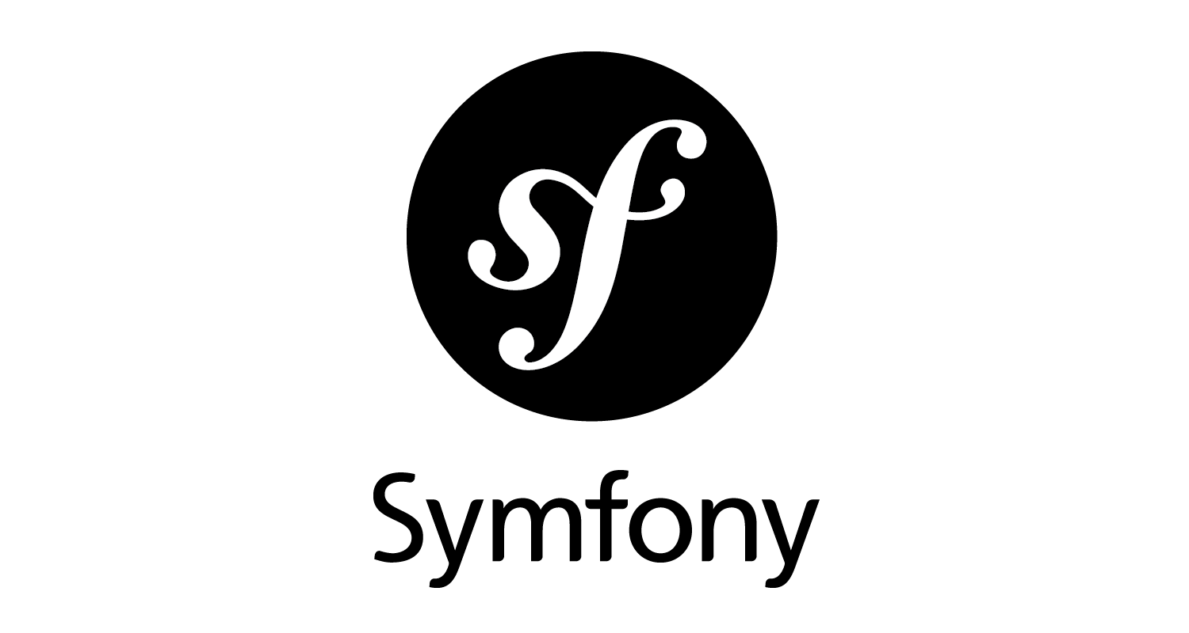
Alunos:
Guilherme Siqueira
João Marcos de Castilho Otabe
Jonathan Emanuel
Lucas Castilho

Slide 2

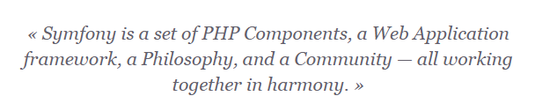

O que é Symfony?
Symfony é um conjunto de componentes PHP, um framework, uma filosofia e uma comunidade – todas trabalhando junto e em harmonia.
01

Slide 3



Características
Fácil instalação e configuração em mais plataformas (garantido para trabalhar no padrão *nix e Windows)
Mecanismo de banco de dados independente
Simples de usar, na maior parte dos casos e suficientemente flexível para se adaptar aos casos complexos
Baseado na premissa de convenção sobre a configuração, o desenvolvedor precisa configurar apenas o convencional
02

Slide 4
Características
Compatível com a maioria das melhores práticas web e padrões de design
Código legível, documentação e fácil manutenção
Fácil de estender, permitindo a integração com outras bibliotecas
Segundo os criadores do Symfony, a curva de aprendizagem para se tornar um usuário proficiente na ferramenta é de menos de um dia
03

Slide 5







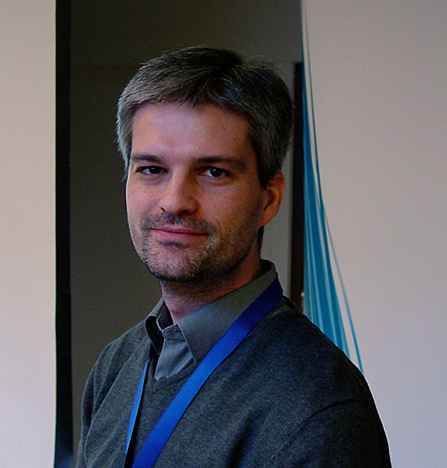


Sobre o Symfony
Fabien Potencier
*Criado em 2005 por Fabien Potencier, o Symfony é um dos frameworks para PHP mais utilizados no mundo.
*O Symfony foi projetado levando em conta diversos princípios que visam o desenvolvimento rápido e organizado de aplicações, tais como DRY (Don’t repeat yourself), KISS (Keep it simple) e XP (eXtreme programming)
2005
04

Slide 6



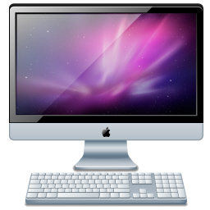
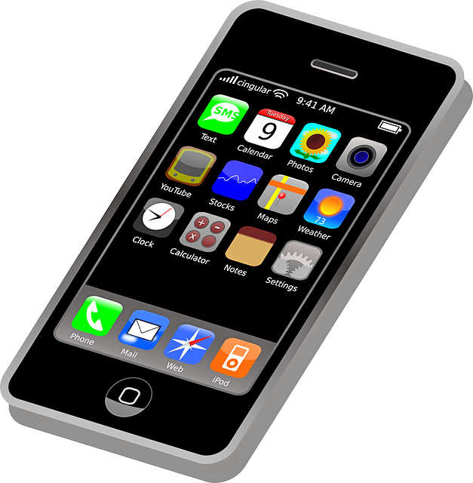


Sobre o Symfony
Construído visando o desenvolvimento de aplicações robustas, dando aos seus desenvolvedores total controle sobre as configurações.
05

Slide 7

Composer
Atualmente, as aplicações mais modernas em PHP utilizam um gerenciador de dependência conhecido por Composer. Esse gerenciador é uma ferramenta que ajuda na importação de pacotes de terceiros e a possibilidade de outros programadores verem as dependências de outros projetos que estão no GitHub, por exemplo.
06

Slide 8

Templates
Template é um arquivo de texto que é capaz de gerar qualquer tipo de formato baseado em texto, como HTML ou XML. O template PHP é um arquivo gerado que mistura tanto texto quanto elementos de PHP. O Symfony ainda tem um diferencial, chamado de Twig. O Twig é um sistema de template que permite mais concisão na escrita e promete ajudar WEB designers, pois é direcionado para o design da página, com apresentação de expressões, e não apenas com comandos lógicos em PHP.
07

Slide 9


Comunidade
Doze anos após seu lançamento, o framework Symfony conta com mais de 2 mil colaboradores, 500 mil desenvolvedores programando na linguagem e mais de 1 bilhão de downloads de seus componentes.
A ferramenta se define como um framework, mas também como uma filosofia, já que se trata de um framework de Software Livre produzido por desenvolvedores que buscam atender a outros desenvolvedores, e como uma comunidade, já que atrás de todas as linhas de código, existem pessoas buscando resolver problemas.
08

Slide 10
Agradecimentos
joaootabe@gmail.com
jonathanjaracdj@gmail.com
guizarde.siqueira@gmail.com
lucascastilhofatec@gmail.com
https://github.com/JoaoOtabe/trabalhoSymfonyFatec.git
09

